Slide 1
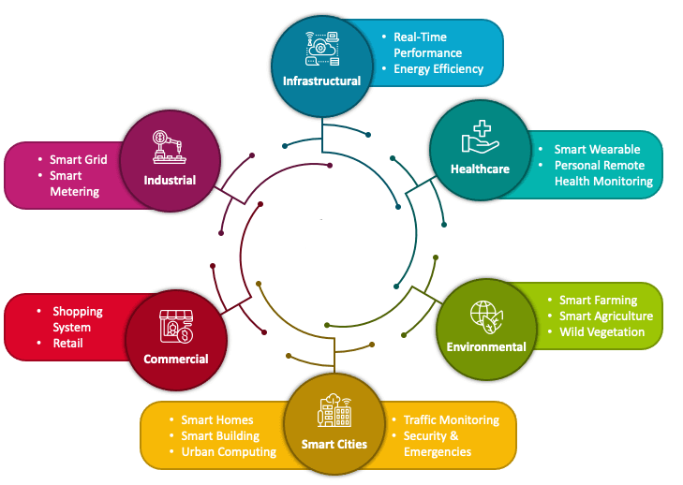

IoT Network Protocol Communication and Security
PDS
Notes:
https://www.vturesource.com/vtu-syllabus/CS/2018/8/18CS81
AWS : IoT Device Simulator https://aws.amazon.com/solutions/implementations/iot-device-simulator/?did=sl_card&trk=sl_card
https://aws.amazon.com/s3/
https://www.vturesource.com/vtu-syllabus/CS/2018/8/18CS81
https://www.simplilearn.com/pgp-full-stack-web-development-certification-training-course?utm_campaign=Skillup-IOT-6mBO2vqLv38&utm_medium=Comments&utm_source=youtube

Slide 2
Internet of Things
Communication, Network
IoT Environment
,
Security
Security
The Most Important Security Problem in IoT

Slide 3
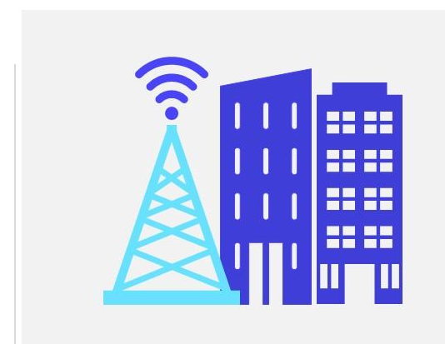
Network Protocol and Communication

Slide 4
The technologically inspired capability of instrumenting and intercon- necting computationally powerful as well as resource-constrained devices (physical, mechanical, electrical, and electronics) with one another in the vicinity as well as with cloud-hosted software applications and data sources over any network is to enable the devices to exhibit a kind of shrewdness in their operations and outputs.

Slide 5
integration scenarios:
1. Sensor and actuator networks 2. Device-to-device (D2D) integration 3. Cloud-to-cloud (C2C) integration 4. Device and sensor-to-cloud (D2C) integration

Slide 6
IoT Communication Protocol Requirements
One definition of IoT is connecting devices to the Internet that were not previously connected.
A factory owner may connect high-powered lights. A triathlete may connect a battery-powered heart-rate monitor.
A home or building automation provider may connect a wireless sensor with no line power source.
But the important thing here is that in all the above cases the thing must communicate through the Internet to be considered an IoT node.

Slide 7
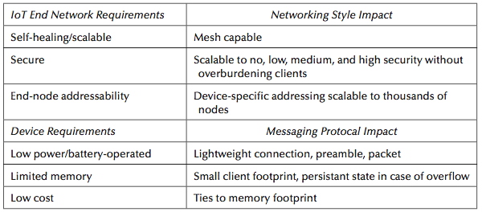
The IoT Devices Networking Requirements

Slide 8
enterprise transformation happens through the following ve tasks:
◾ Infrastructureoptimization
◾ Processexcellence
◾ Architectureassimilation
◾ Technology adaption and adoption
◾ Leveraging data (internal as well as external) for deriving insights

Slide 9
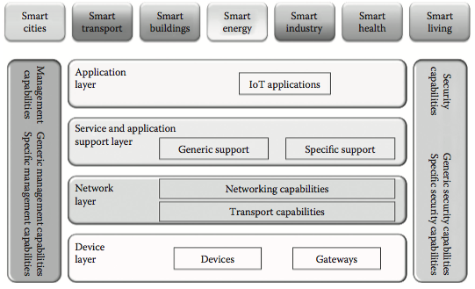
The IoT reference architecture.
(From ITU Telecommunication Standardization Sector, http://www.itu.int/en/ITU-T/Pages/default.aspx.)

Slide 10
Sensor and Actuator Networks
Sensing is tending to be ubiquitous.
Sensors are being touted as the eyes and ears of next-generation software applications.
A number of technologies especially miniaturization, networking, com- munication, and so on are contributing immensely to the unprecedented success of the sensing paradigm.
Sensors are becoming exceptionally tiny to be easily disposable, disappearing, and yet elegantly deft.

Slide 11
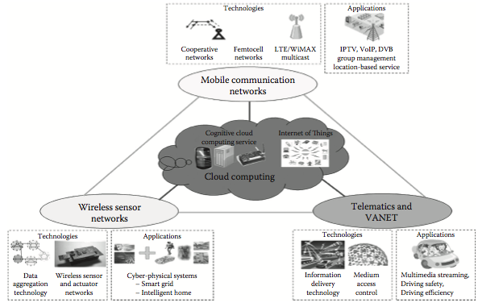
Networks of networks of sensors and actuators

Slide 12
Sensor-to-Cloud Integration
Sensor and actuator data need to be taken to nearby or faraway clouds for storage and analyt- ics. ere are multiple cloud options ranging from o -premise, on-premise, and to edge clouds.
Public clouds are typically for historical, comprehensive, and batch processing whereas interac- tive, stream, and real-time processing in a secure fashion are better accomplished by edge or fog clouds wherein proximate or local processing gets done comfortably.

Slide 13
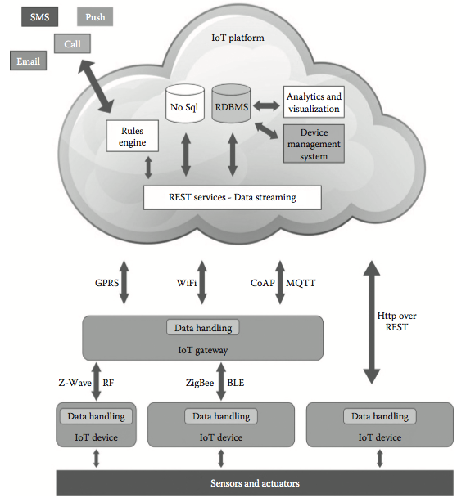
The passaging architecture for sensor and actuator data to cloud

Slide 14
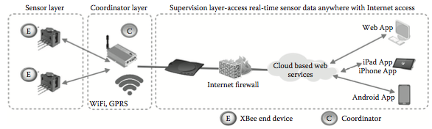
The layered architecture for sensor-to-cloud integration

Slide 15
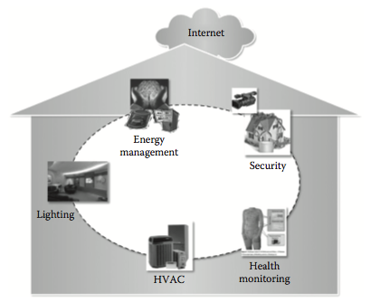
A smarter home use case.

Slide 16
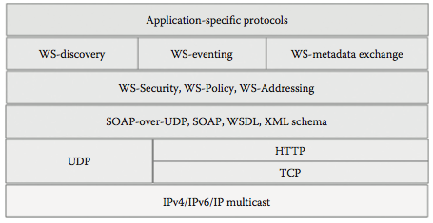
The DPWS OSI model.

Slide 17
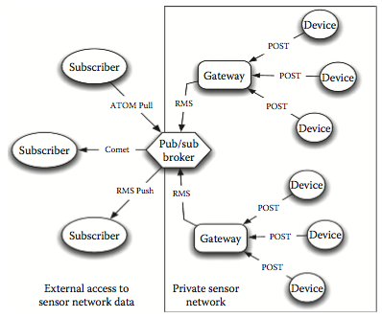
The role of pub/sub broker toward device integration.

Slide 18
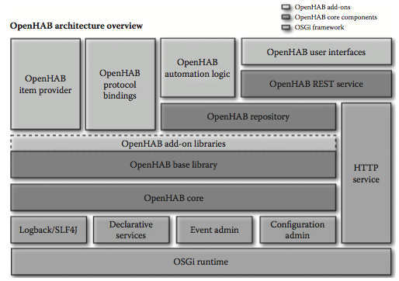
The openHAB reference architecture.

Slide 19
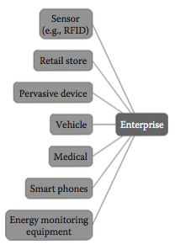
The MQTT-enabled device connectivity

Slide 20
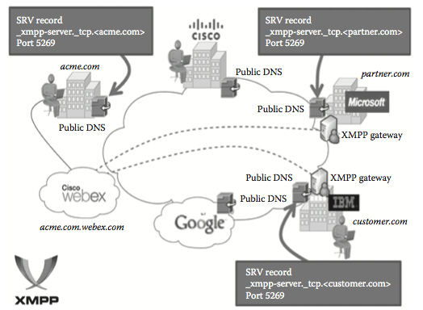
The device interactions scenario

Slide 21
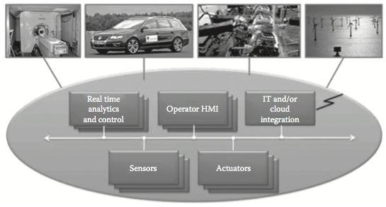
The device interactions scenario

Slide 22
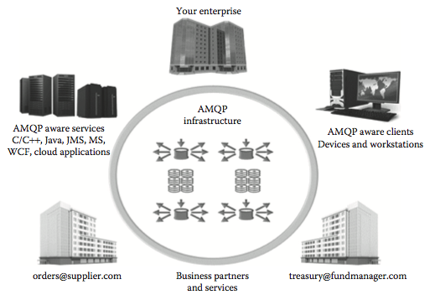
Internal and external interactions through AMQP.

Slide 23
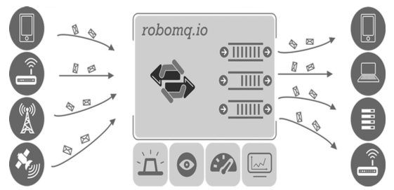
The robomq’s queuing solution for device interactions.

Slide 24
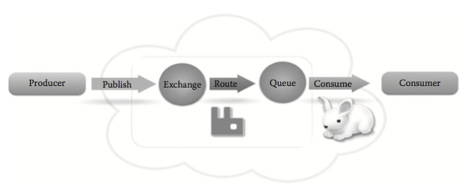
The end-to-end steps of cloud AMQP.

Slide 25
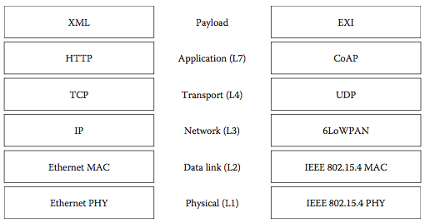
The comparison of HTTP and CoAP stacks

Slide 26
Integration Technology and Tools for IoT Environment
Semua Bahan mengacu kepada buku : The Internet of Things: Enabling Technologies, Platforms, and Use Cases [Pethuru Raj, Anupama C. Raman]

Slide 27

Security

Slide 28
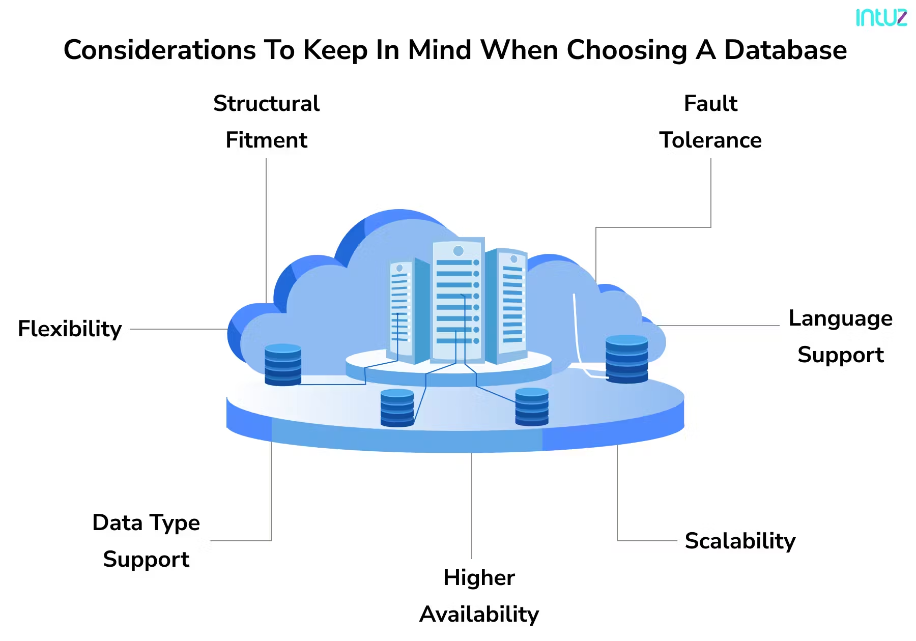
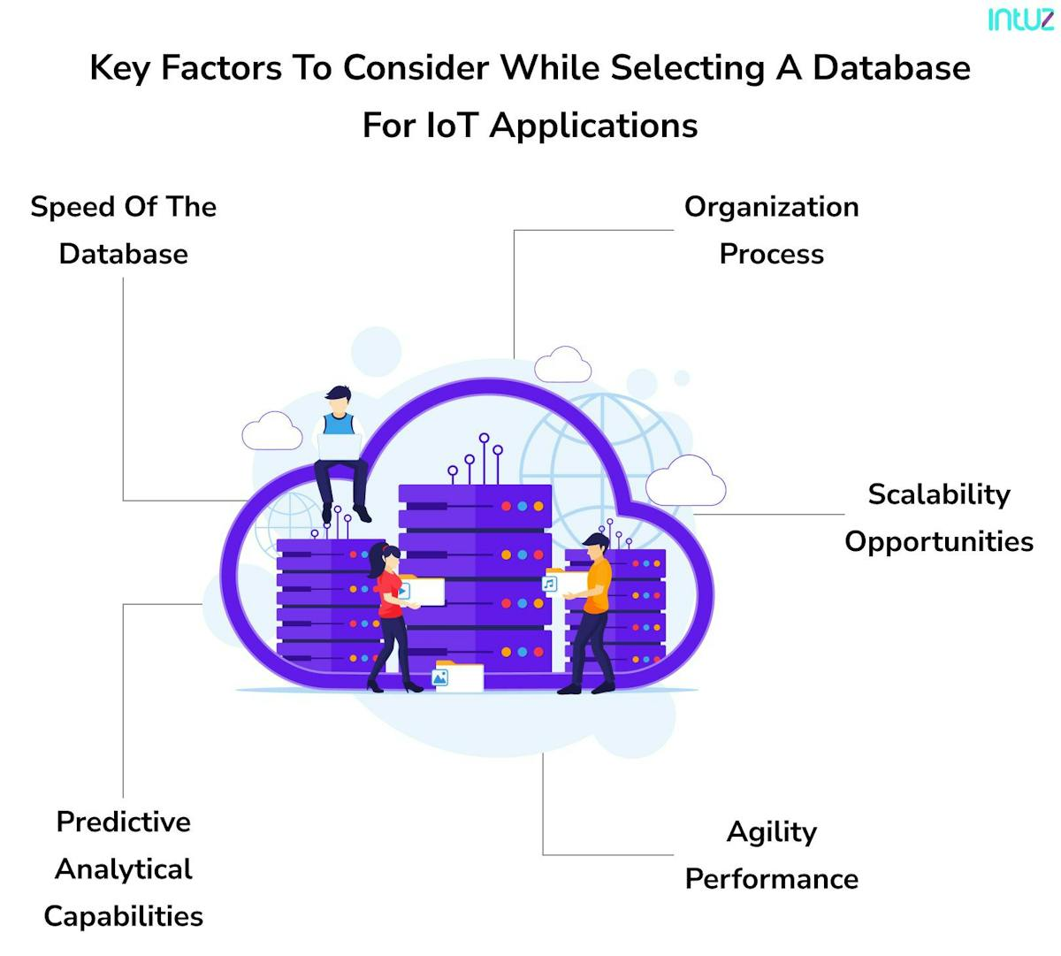

Slide 29
The Most Important Security Problem in IoT
Incorrect Access Control
Layanan yang ditawarkan oleh perangkat IoT hanya boleh diakses oleh pemilik dan orang-orang di lingkungan terdekat yang mereka percayai. Perangkat IoT dapat memercayai jaringan lokal ke tingkat sedemikian rupa sehingga tidak diperlukan autentikasi atau otorisasi lebih lanjut. Masalah umum adalah bahwa semua perangkat dengan model yang sama dikirimkan dengan kata sandi default yang sama (mis. "admin" atau "password123").
Perangkat IoT sering kali memiliki satu akun atau tingkat hak istimewa, baik yang diekspos ke pengguna maupun secara internal. Artinya, ketika hak istimewa ini diperoleh, tidak ada kontrol akses lebih lanjut. Tingkat perlindungan tunggal ini gagal melindungi dari beberapa kerentanan.
Overly Large Attack Surface
Setiap koneksi yang dapat dibuat ke sistem memberikan serangkaian peluang baru bagi penyerang untuk menemukan dan mengeksploitasi kerentanan. Semakin banyak layanan yang ditawarkan perangkat melalui Internet, semakin banyak layanan yang dapat diserang. Ini dikenal sebagai Surface Attack
Outdated Software
Software yang out of date biasanya rentan terkena bug. Ini berarti bahwa perangkat IoT harus dikirimkan dengan perangkat lunak terbaru tanpa kerentanan yang diketahui, dan perangkat tersebut harus memiliki fungsionalitas pembaruan untuk memperbaiki setiap kerentanan yang diketahui.

Slide 30
Lack of Encryption
Masalah umum dalam kategori ini adalah menggunakan versi teks biasa dari protokol (misalnya HTTP) di mana versi terenkripsi tersedia (HTTPS). Serangan Man-in-the-Middle di mana penyerang secara diam-diam mengakses, dan kemudian menyampaikan komunikasi, mungkin mengubah komunikasi ini, tanpa disadari oleh salah satu pihak.
Bahkan ketika data dienkripsi, kelemahan mungkin ada jika enkripsi tidak lengkap atau tidak dikonfigurasi dengan benar. Misalnya, perangkat mungkin gagal memverifikasi keaslian pihak lain. Meskipun koneksi dienkripsi, itu dapat dicegat oleh penyerang Man-in-the-Middle.
Data sensitif yang disimpan di perangkat (tidak aktif) juga harus dilindungi dengan enkripsi. Masalah lainnya adalah penggunaan algoritma kriptografi yang lemah atau penggunaan algoritma kriptografi dengan cara yang tidak diinginkan.
Application Vulnerabilities
Bug perangkat lunak memungkinkan untuk memicu fungsionalitas di perangkat yang tidak dimaksudkan oleh pengembang. Dalam beberapa kasus, ini dapat mengakibatkan penyerang menjalankan kode mereka sendiri di perangkat, sehingga memungkinkan untuk mengekstrak informasi sensitif atau menyerang pihak lain.
Lack of Trusted Execution Environment
Sebagian besar perangkat IoT secara efektif merupakan komputer serba guna yang dapat menjalankan perangkat lunak tertentu. Ini memungkinkan penyerang untuk menginstal perangkat lunak mereka sendiri yang memiliki fungsi yang bukan merupakan bagian dari fungsi normal perangkat.
Dengan membatasi fungsionalitas perangkat dan perangkat lunak yang dapat dijalankannya, kemungkinan penyalahgunaan perangkat menjadi terbatas

Slide 31
Vendor Security Posture
Bug perangkat lunak memungkinkan untuk memicu fungsionalitas di perangkat yang tidak dimaksudkan oleh pengembang. Dalam beberapa kasus, ini dapat mengakibatkan penyerang menjalankan kode mereka sendiri di perangkat, sehingga memungkinkan untuk mengekstrak informasi sensitif atau menyerang pihak lain.
Insufficient Privacy Protection
Perangkat konsumen biasanya menyimpan informasi sensitif. Perangkat IoT dan layanan terkait harus menangani informasi sensitif dengan benar, aman, dan hanya setelah persetujuan pengguna akhir perangkat. Ini berlaku untuk penyimpanan dan distribusi informasi sensitive
Intrusion ignore
Ketika perangkat disusupi, sering kali tetap berfungsi normal dari sudut pandang pengguna. Sebagian besar perangkat tidak memiliki fungsi pencatatan atau peringatan untuk memberi tahu pengguna tentang masalah keamanan apa pun.
Jika ada, ini dapat ditimpa atau dinonaktifkan saat perangkat diretas. Akibatnya, pengguna jarang mengetahui bahwa perangkat mereka sedang diserang atau telah disusupi, sehingga mencegah mereka mengambil tindakan mitigasi.
Insufficient Physical Security
Jika penyerang memiliki akses fisik ke perangkat, mereka dapat membuka perangkat dan menyerang perangkat keras. Misalnya, dengan membaca konten komponen memori secara langsung, perangkat lunak pelindung apa pun dapat dilewati. Selain itu, perangkat mungkin memiliki kontak debug, yang dapat diakses setelah membuka perangkat, yang memberikan kemungkinan tambahan bagi penyerang.
User Interaction
Interaksi pengguna adalah kategori penting untuk memastikan langkah-langkah keamanan yang diterapkan diaktifkan dan digunakan dengan benar. Jika mungkin untuk mengubah kata sandi default, tetapi pengguna tidak tahu atau tidak dapat menemukan fungsinya, itu tidak berguna.

Slide 32
Thank You
Notes:
https://internetofthingsagenda.techtarget.com/feature/Find-the-IoT-database-that-best-fits- your-enterprises-needs
https://www.mssqltips.com/sqlservertip/5915/sql-server-iot-database-design-example/
https://www.eurofins-cybersecurity.com/news/security-problems-iot-devices/

